Slide 1
준비 단계
Jsmooth 설치
- 파일경로 : \\192.168.1.2\homes\dept02\설치유틸\jsmooth-0.9.9-7-setup.exe
- 또는 구글이나 네이버에 검색 후 다운로드.
EXE로 변환 작업을 진행할 특정 경로 생성. (ex: D:\Siard_Jsmooth)
2.에서 생성한 경로에 SiardGui 프로젝트에 있는 etc/, lib/, 폴더(내부 파일 포함)를 복사하여 붙여넣기.

Slide 2
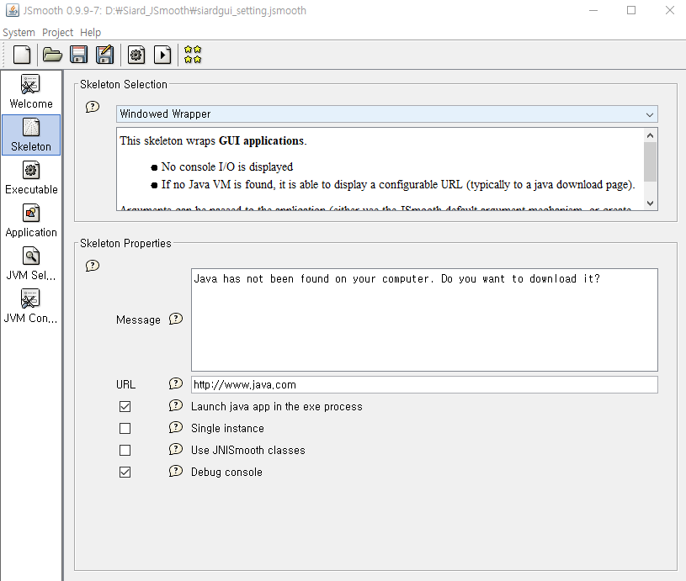
체크 하면 EXE파일 실행 시, Debug용 콘솔창이 생성됨. (실제 사용자용 배포시에는 해제 할 것.)

Slide 3
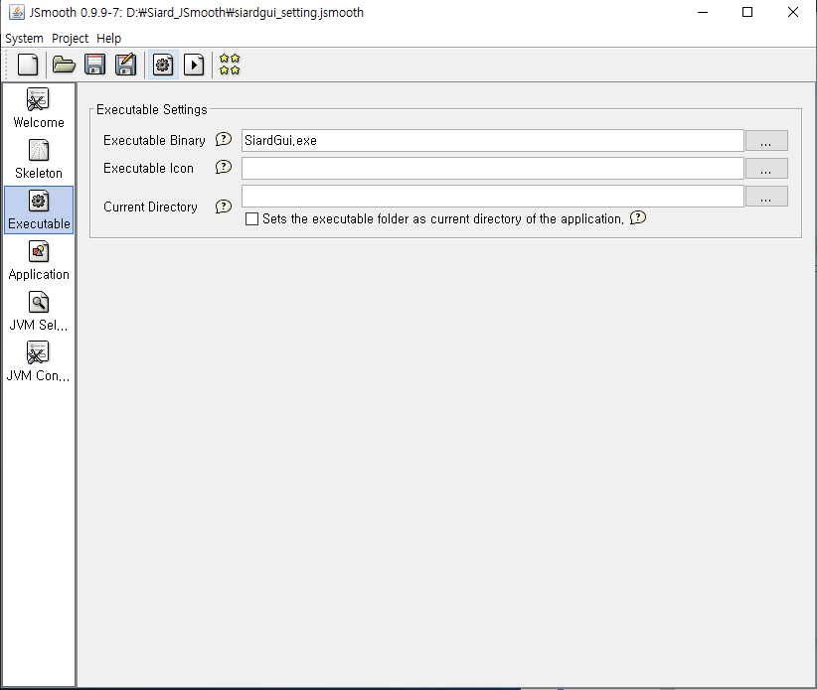
생성할 EXE파일 명

Slide 4
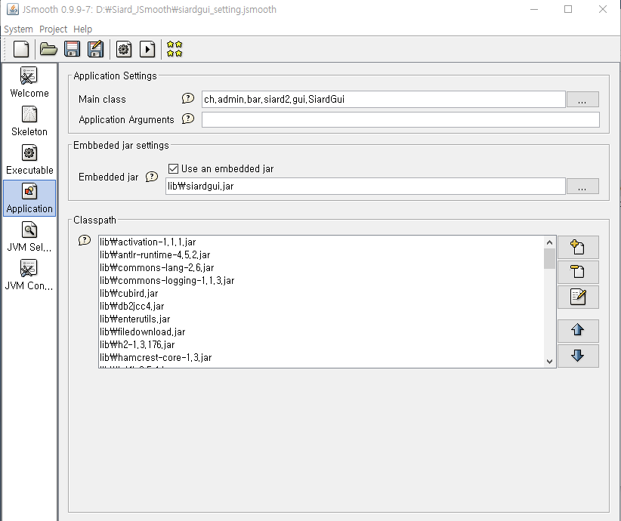
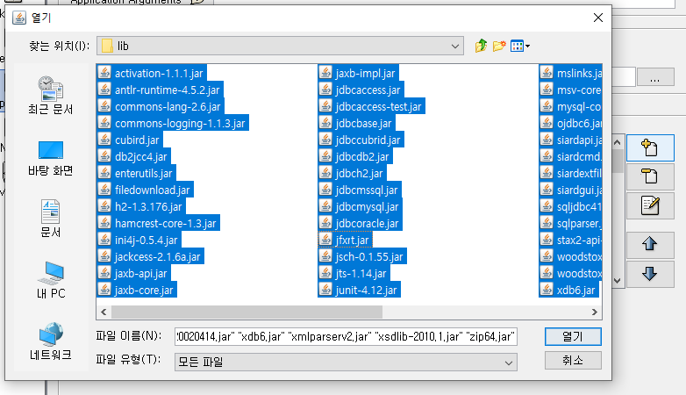
① EXE로 변환할 JAR파일 선택
②
② ① 에서 선택한 JAR파일의 main class를 선택
①
③
③ 추가 버튼 클릭하여 lib폴더에 있는 jar파일 전체 선택 후 [열기]

Slide 5
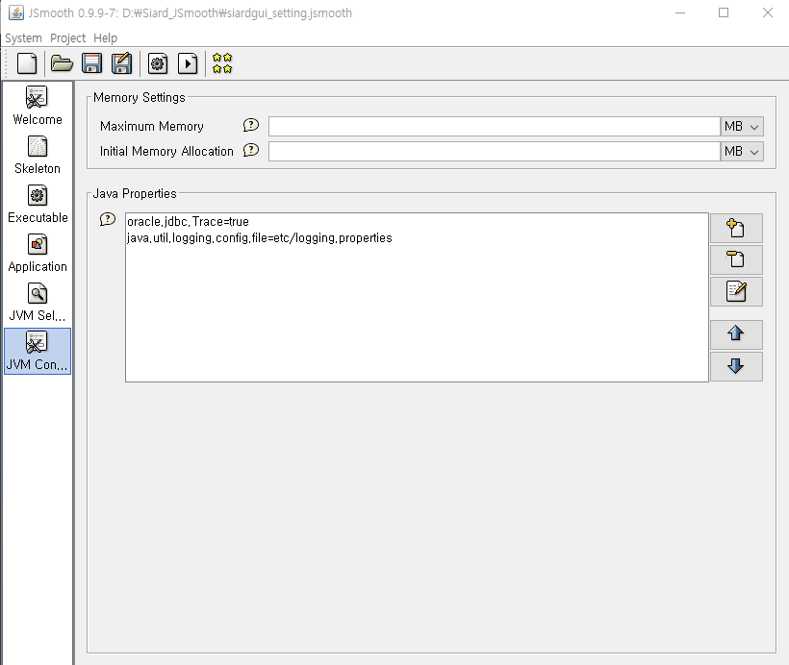
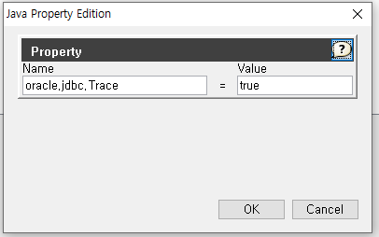
siardgui.bat 파일에 입력된 내용 참조.
java -Doracle.jdbc.Trace=true -Djava.util.logging.config.file=etc/logging.properties -jar lib/siardgui.jar
추가 버튼 클릭하여 변수명, 값 입력

Slide 6
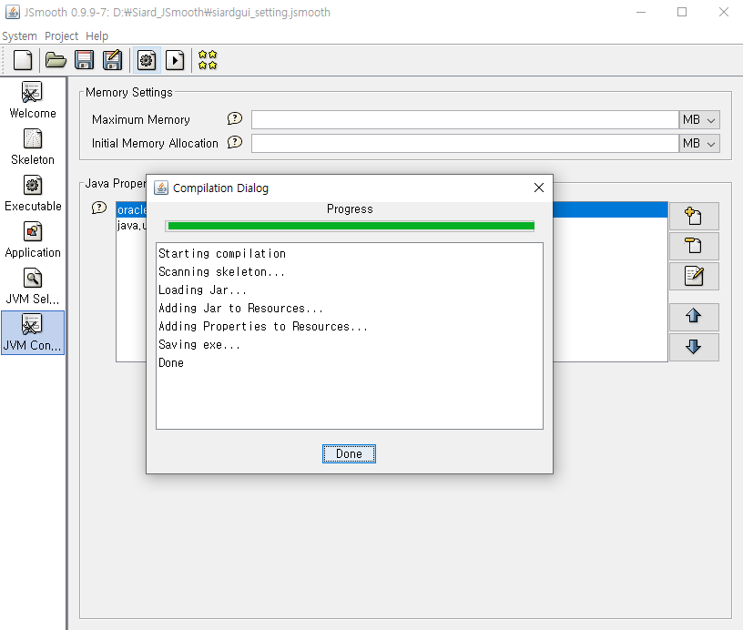
위 입력을 마무리 했으면 최종적으로 해당 버튼을 클릭하면 EXE파일을 생성한다.
성공하면 해당 다이얼로그가 출력됨.

Slide 7
* Jar 추가 및 삭제시
/SiardCmd/src/META-INF/MANIFEST.MF 파일 수정 필요
Manifest-Version: 1.0
Created-By: Hartwig Thomas, Enter AG, Rüti ZH, Switzerland
Specification-Title: SIARD CMD
Specification-Version: 2.1
Specification-Vendor: Swiss Federal Archives, Berne, Switzerland
Implementation-Title: SIARD CMD
Implementation-Version: 2.1.183
Implementation-Vendor: Swiss Federal Archives, Berne, Switzerland
Built-Date: 13. Jul 2020
Class-Path: siardapi.jar
Zip64File.jar
xsdlib-2010.1.jar
woodstox-core-lgpl-4.1.2.jar
woodstox-msv-rng-datatype-20020414.jar
activation-1.1.1.jar
jaxb-api.jar
jaxb-core.jar
jaxb-impl.jar
msv-core-2010.2.jar
…
…
jdbcbase.jar
enterutils.jar
antlr-runtime-4.5.2.jar
jsch-0.1.55.jar
(추가 및 삭제)

